Slide 1
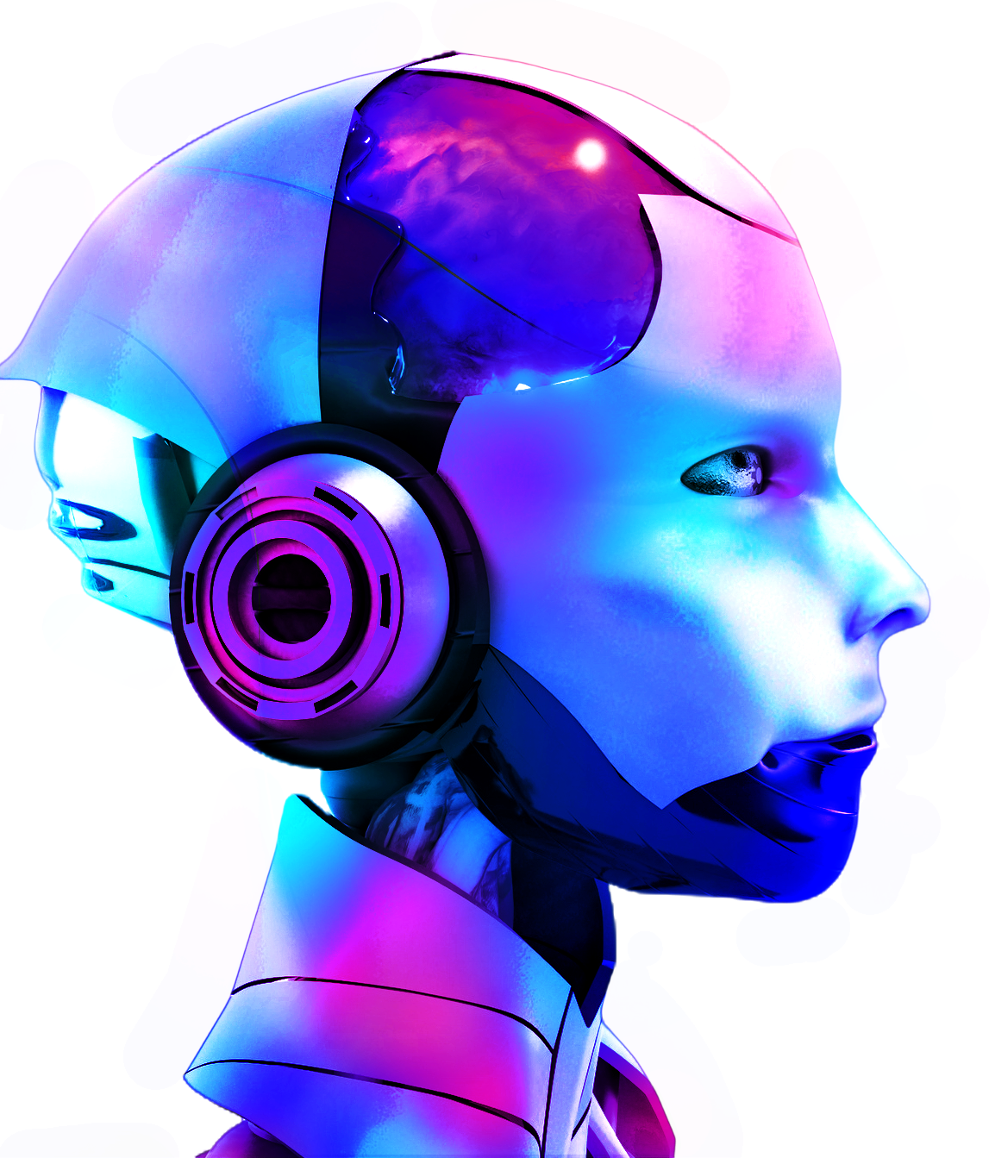
2023
Chat GPT:N
SOVELTAVA KÄYTTÖ ILMOITUsMYYNNISSÄ
LB PRESENTAATIO 13.12.2023 jarkko soini
ChatGPT on monipuolinen koneoppimistyökalu, joka pystyy mm. tiivistämään tekstejä, poimimaan datasta tiettyjä tekstejä, laatimaan arvioita ja laskelmia sekä tarjouksia.

Slide 2
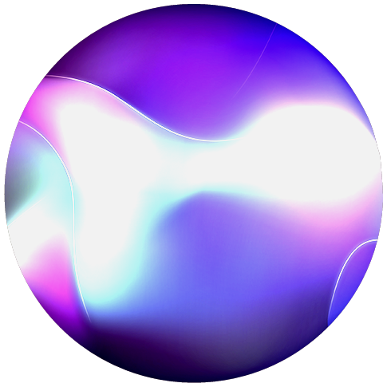
2023
Chat gpt
ChatGPT on vallankumouksellinen teknologia ja uskomaton apu myös myyntityössä!
ChatGPT:tä voi lisäksi käyttää voimakkaana tuottavuustyökaluna hyvin monenlaisissa tarpeissa. Se on tekoälysovellus, joka on rakennettu OpenAI:n suurten GPT-kielimallien (Generative Pre-trained Transformer) päälle.

Slide 3
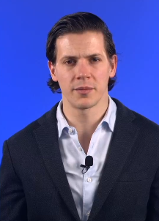

2023
Testattuja esimerkkejä perustuen ja soveltaen edX-kurssiin: “How to Use ChatGPT in Education” by Miguel Amigot, a computer scientist and electrical engineer, based in New York.
Miguel Amigot is a Chief Technology Officer at ibleducation.com, the AI-driven education company building on ChatGPT and OpenAI serving NVIDIA, Cisco, Tesla, IBM, MIT and the U.S. Department of Defense.

Slide 4
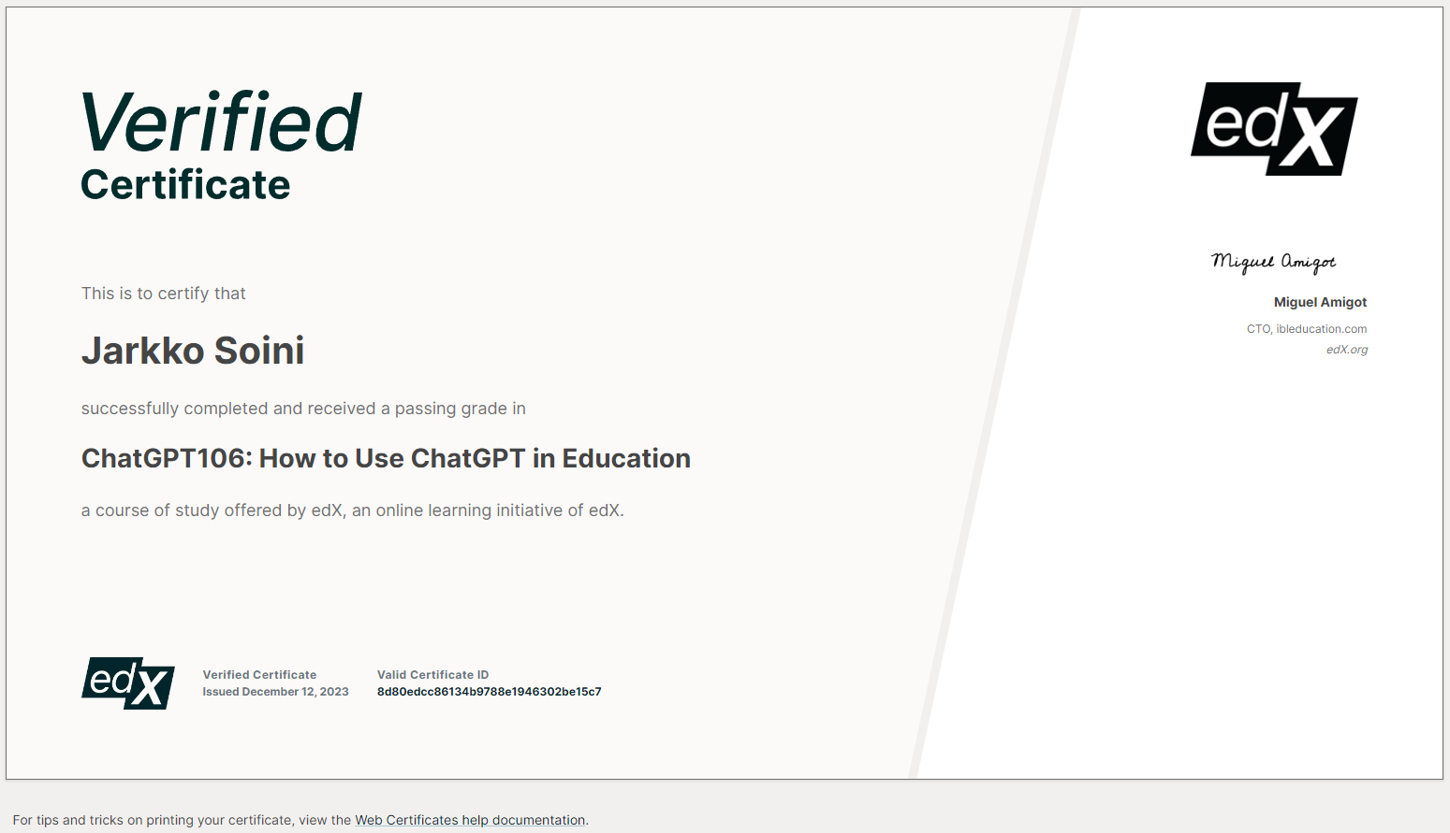
2023

Slide 5
2023
kielimallit
Kielimallit ovat tekoälymalleja, jotka on koulutettu ymmärtämään ja generoimaan ihmisen kieltä. Nämä mallit voivat käsitellä monimutkaisia kielirakenteita ja oppia yhteyksiä sanojen, lauseiden ja asioiden välillä suuren määrän tekstidatan avulla. Ne voivat suorittaa tehtäviä, kuten käännös, tekstigenerointi, kysymyksiin vastaaminen ja paljon muuta.
Esimerkki kielimallista on GPT-3, jota käytetään myös tässä keskustelussa. Se on koulutettu valtavalla datamäärällä ja kykenee tuottamaan koherenttia (?) tekstiä, vastaamaan monimutkaisiinkin kysymyksiin ja suorittamaan erilaisia kielipohjaisia tehtäviä. Kielimallit ovat keskeisiä monissa nykyaikaisissa tekoälysovelluksissa, kuten ChatGPT, jotka tarjoavat luonnollisen kielen vuorovaikutusmahdollisuuden käyttäjien kanssa.

Slide 6
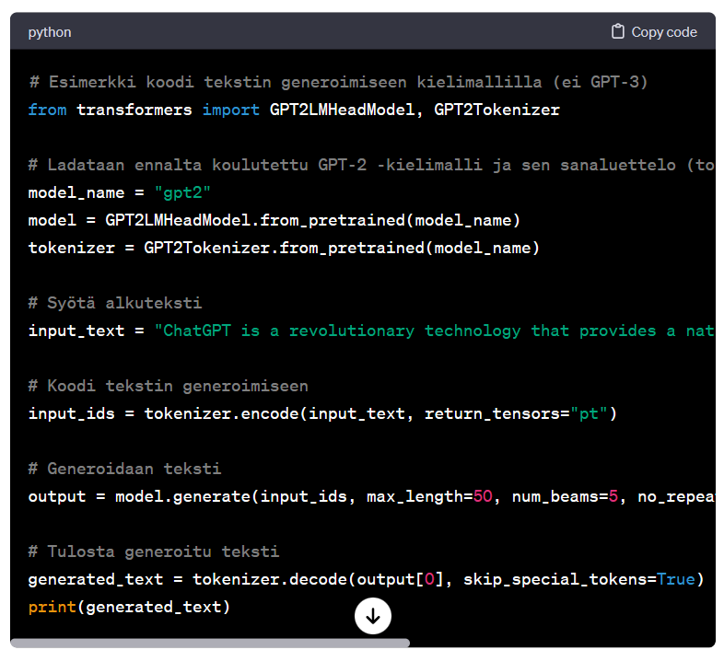
2023
kielimallit
Tämä koodi käyttää
Hugging Face Transformers
-kirjastoa, ja tässä esimerkissä
käytetään GPT-2 -kielimallia.
Tämä esimerkki
ei käytä suoraan GPT-3:a,
mutta se voi auttaa
ymmärtämään yleisen
toimintamallin:

Slide 7
2023
ChatGPT:n serverit eivät vielä käytä qubittien kvanttitietokoneiden laskentaa. ChatGPT perustuu perinteiseen, klassiseen tietokonelaskentaan ja toimii OpenAI:n kehittämän GPT-3.5-arkkitehtuurin avulla. GPT-3 (Generative Pre-trained Transformer 3) on syväoppiva malli, joka on koulutettu valtavalla datamäärällä ja pystyy generoimaan luonnollisen kielen perusteella vastauksia monenlaisiin kysymyksiin.
Vaikka kvanttitietokoneet ovat kiinnostava alue tietokonelaskennassa, ja niitä tutkitaan aktiivisesti, niiden käyttö ei ole vielä laajasti levinnyt tavallisiin sovelluksiin, kuten ChatGPT:hen.

Slide 8
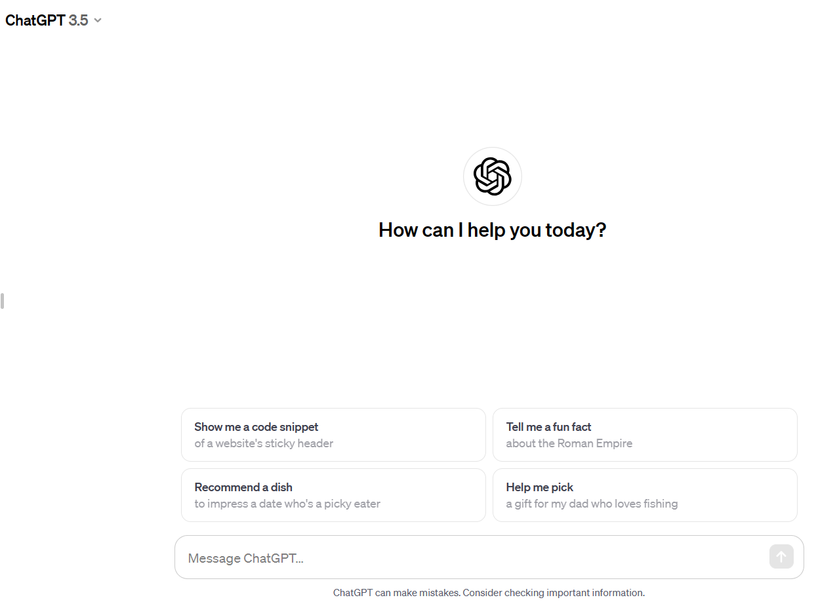
Chatgpt:n aloitusnäkymä

Slide 9

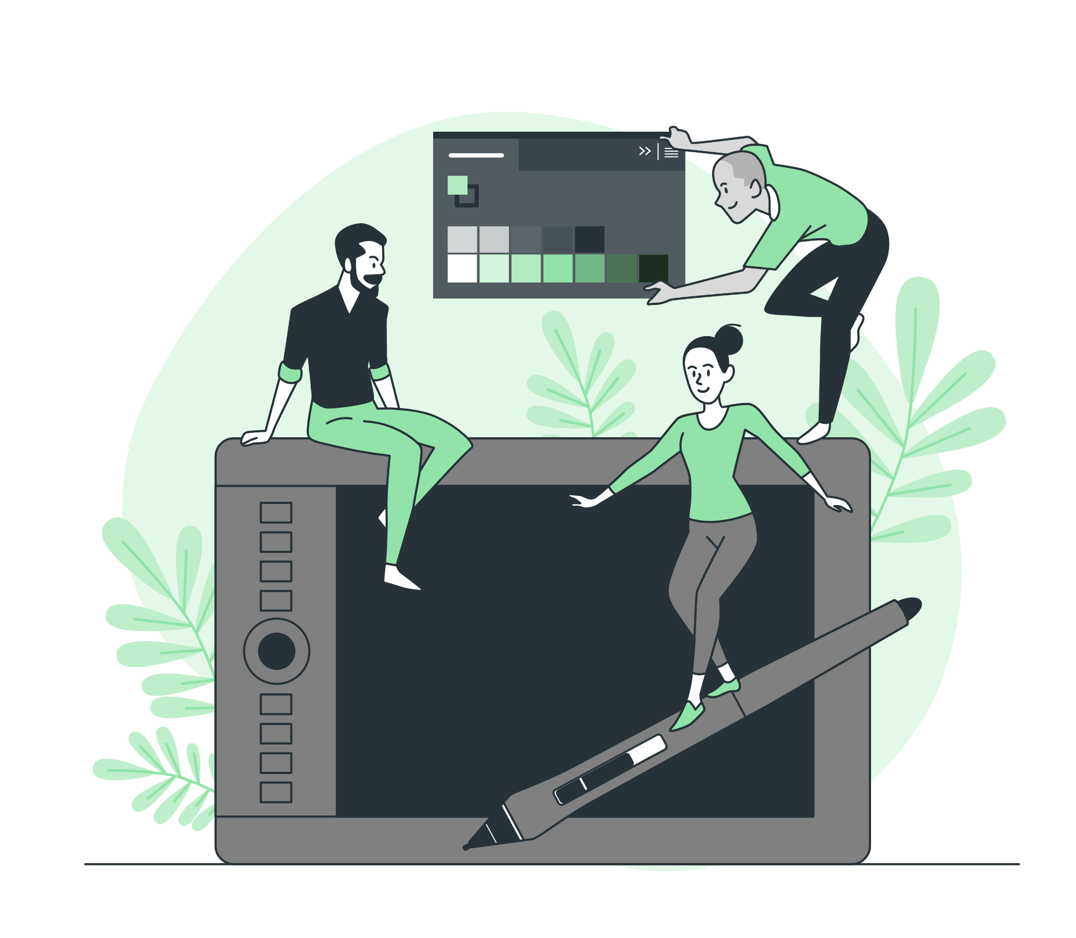



Vain mielikuvitus on rajana Chat GPT:n käytössä

Slide 10
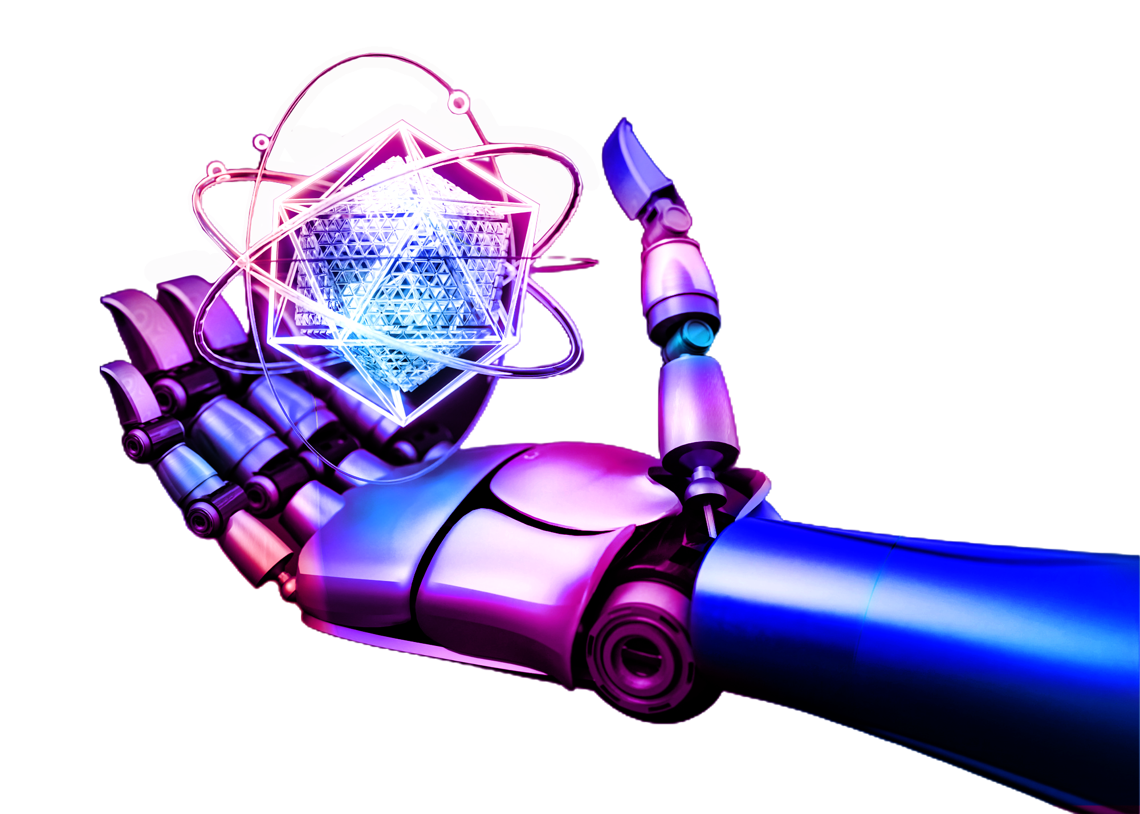
2023
01
KÄYTÄNNÖNESIMERK- KEJÄ
Ilmoitusmyynnissä

Slide 11
TEE TARJOUSKIRJE
Tärkeää on antaa ChatGPT:lle tarkat perustiedot ja faktat, koska se ei välttämättä tunne vielä Letterboxin lähilehtiä. Voit myös määrittää merkkimäärän tai sanamäärän, mutta tätä ei yleensä tarvita. Teknisesti voit toki myös määrittää eri puhetyylejä, esim. Savolaisittain tms. tai oman maakuntasi mukaisen puhetyylin, jos se on sinulle tyypillistä kirjoitustyyliä.
Komento:
”
Tee sähköpostimarkkinointikirje seuraavin tiedoin. Kirjeen kohderyhmä on ilmoittaja-asiakkaat. Perustiedot: Julkaisemme Linjat Kallio lehteä. Lehden lukijalevikki on yli 20.000 henkilöä (digi+printti). Jakelupisteitä on ympäri suur-Kallion aluetta. Tee kirjeestä houkutteleva, jotta B2B-asiakkaat tarttuvat tarjoukseen. Myy sisäsivun ja takasivun ilmoitustilaa, jonka hinnat ovat: 1/4-osa sivu 280€, puoli sivua 450€ ja koko sivu 900€ . Takasivun ilmoituksiin lisätään määräpaikkahinta 25%, laske tämä valmiiksi ja muodosta kaksi eri osiota kirjeeseen, sisäsivu ja takasivu ko. hintatiedoilla.
”
Seuraavaksi nähdään käytännössä, miten Chat GPT muodostaa meille tarjouskirjeen!

Slide 12
Poimi ilmestymispäivät
Jo valmiiseen tarjoukseen on helppo lisätä haluamasi ilmoituspäivät Chat GPT:n avulla! Sen sijaan, että itse kävisit rivi riviltä läpi päivämäärät, kone tekee sen puolestasi.
Seuraavaksi siirrytään ilmestymispäivät –tiedostoon
Ilmestymispäivät 2023.xlsx (letterbox.fi)
ja kopioidaan päivät Chat GPT:lle.
Komento:
”
Poimi seuraavasta tekstistä Länsituuli-lehden, Kerava-lehden, Matinkylä-Olari-lehden ja Korso-lehden ilmestymispäivät maaliskuun, kesäkuun ja heinäkuun osalta. Muotoile se näin: ”Länsituli ilmestyy x ja x… ” muodossa päivä.kuukausi” jne
”

Slide 13
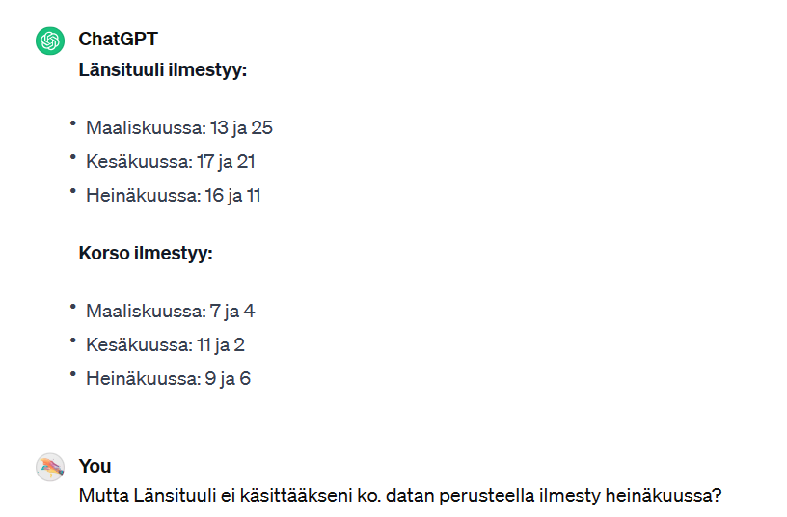
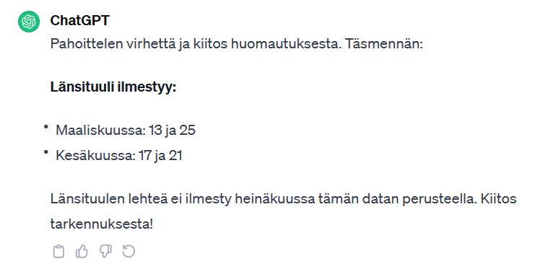
VOIKO CHAT GPT tehdä myös virheitä?
Joskus Chat GPT tekee myös virheitä. Esimerkki:

Slide 14
Laske vuosisopimushinnat kätevästi
Tässä esimerkissä Korso-lehden infokirje oli jo laadittu. Nyt lasketaan, mitä alennuksia asiakas voi saada 3:n, 6:n ja 12:n kappaleen mainosmäärille.
Komento:
“
Kertailmoitusten hinnat ovat seuraavat: 1/1 900€, ½ 500€, ¼ 280€, 1/8 140€.
Asiakkaalle myönnetään 3 kpl määrästä alennusta 15%, 6 kpl määrästä 30% ja 12 kpl määrästä 40%. Laske ja erittele määrittäin alennukset, joita asiakas saisi. Kirjoita siis vain alennettu hinta, älä kaavoja. Näytä normaalihinta sulkeissa yhden kerran per ilmoituskoko.
”

Slide 15
Tietojen seulonta datasta
Chat GPT on hyödyllinen myös tiettyjen tietojen keräämiseen suurista tietomassoista. Tässä esimerkissä halutaan saada vain sähköpostiosoitteet.
Komento:
“
Poimi oheisesta datasta asiakkaan sähköpostiosoite. Korvaa (a) ja [a] sekä (at) ym @-merkillä. Erottele sähköpostit pilkulla.
“
Kopioidaan koko data:
Asiakas 1:
Nimi: Matti Meikäläinen
Yrityksen nimi: Innovate Solutions Oy
Puhelinnumero: 050-1234567
Sähköposti: matti.meikalainen@innovatesolutions.fi
Osoite: Esimerkkikatu 123, 00100 Helsinki
Asiakas 2:
Nimi: Laura Lahtinen
Yrityksen nimi: GreenTech Ltd
Puhelinnumero: 040-9876543
Sähköposti: laura.lahtinen@greentech.fi
Osoite: Kehitystie 456, 02100 Espoo
Asiakas 3:
Nimi: Jani Järvinen
Yrityksen nimi: TechWave Solutions
Puhelinnumero: 045-1112233
Sähköposti: jani.jarvinen@techwave.com
Osoite: Innovaatiopolku 789, 00550 Vantaa

Slide 16
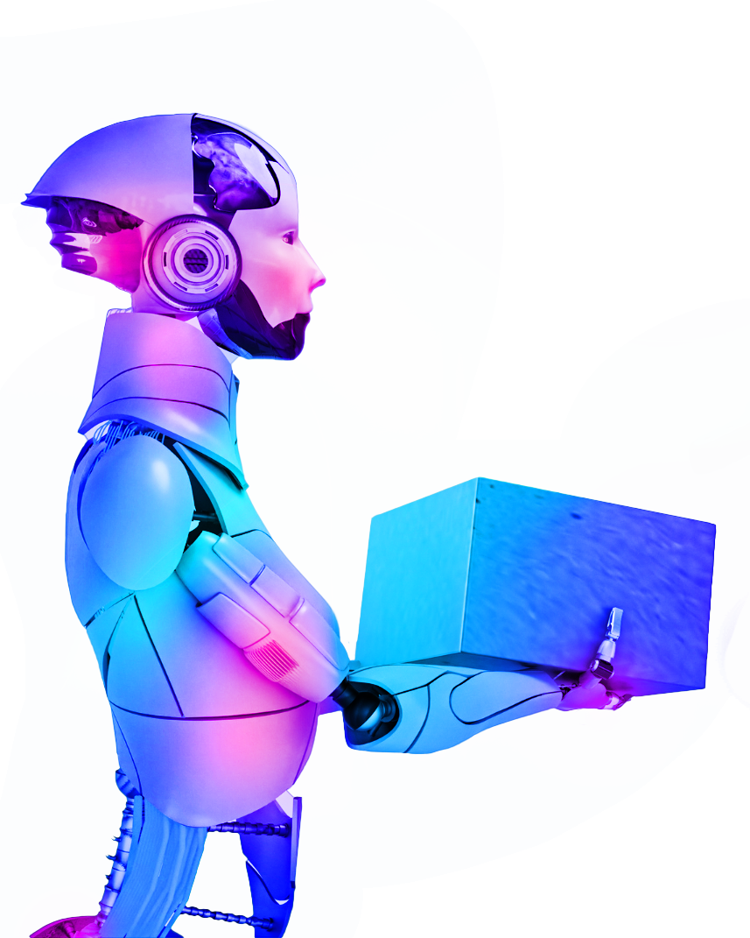
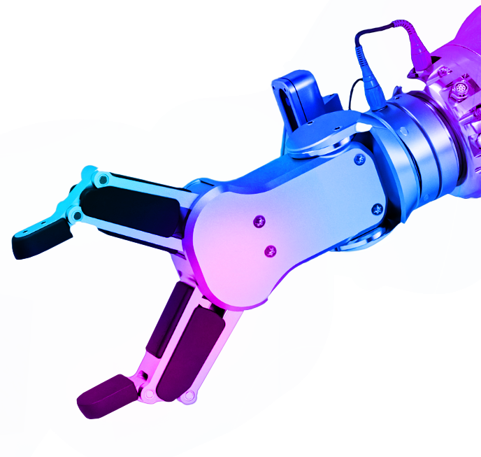

Käännä tarjouksia asiakkaiden kielelle
Kielenkääntäjänä Chat GPT:n virheprosentti on hyvin pieni
Voit mm.
Kääntää tekstejä mille tahansa kielelle, hinnat voidaan muuttaa eri valuuttoihin. Kokeillaan.

Slide 17
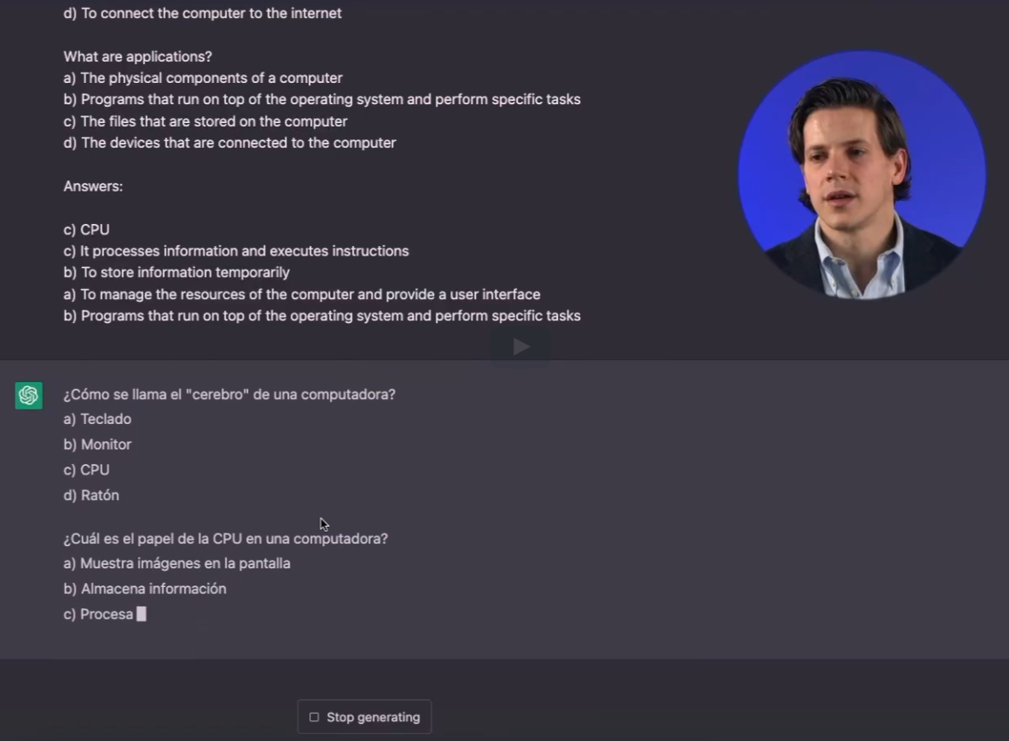
Käännä tarjouksia
“Meillä on pääsy työkaluun, jota meillä ei ennen ole ollut. Ja me kehitymme.”

Slide 18
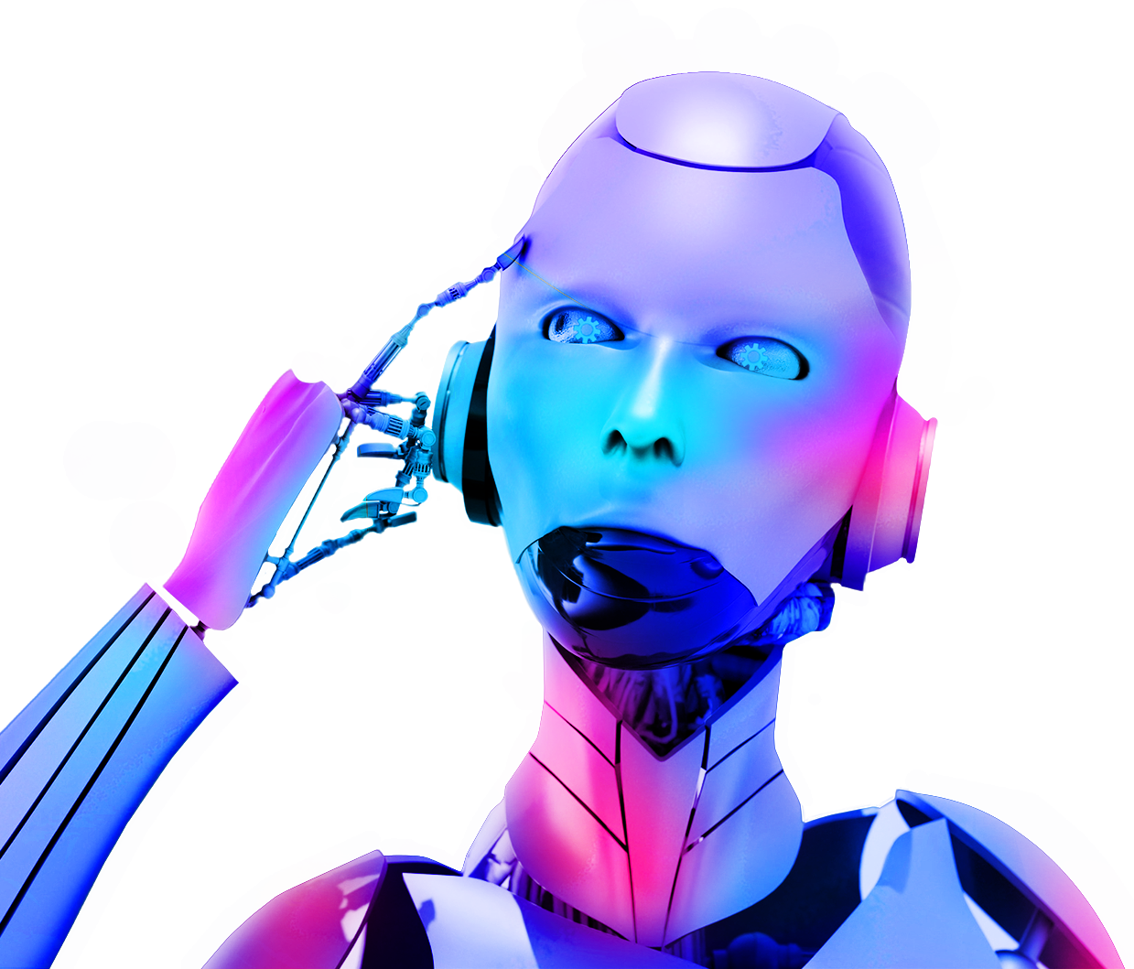
2023
02
Käy vuoropu-helua
Advanced ChatGPT Techniques in business
You can enter a subtitle here if you need it

Slide 19
KÄY VUOROPUHELUA
Voit esimerkiksi määrittää Chat GPT:n esiintymään vaikkapa autokauppiaana ja simuloida mahdollista vuoropuhelua ennen asiakaskäyntiä tai tarjouskirjeen lähettämistä… ja yllättyä tuloksista!
Kokeillaan esimerkin kautta.
“
Simuloi autokauppiaan ja ilmoitusmyyjän keskustelua. Ilmoitusmyyjä myy äkkilähtö-tarjouksella etusivun paraatipaikkaa 1000 euron hinnalla (norm. 2300€). Lehden lukijalevikki 40.000 hlöä ja laaja jakelu Koillis-Helsingin alueella. Lehti jaetaan kotitalouksiin, joista ainakin 40% on autoilijoita, jotka ajelevat vanhoilla autoilla. Autokauppias taasen on vannoutunut Google mainonnan ostaja, johon käyttää 200 euroa / kk. Ilmoitusmyyjä tietää varmana, ettei mies saa autoja kaupaksi nykymallilla. Simuloi myös printtimainonnan hyötyjä keskustelussa vrt Google-mainontaan.
“

Slide 20
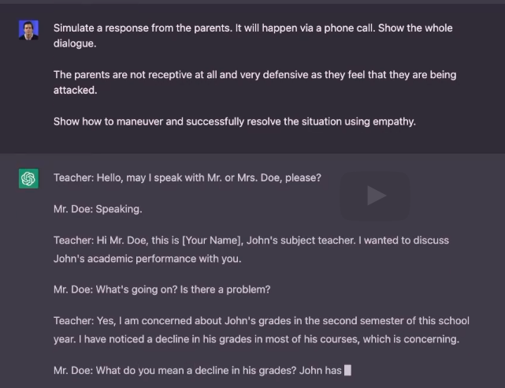
vuoropuhelu
Empatian tms
lisääminen
Viestiin/tarjouskirjeeseen
voi lisätä myös eri ominaisuuksia, esim. empatian. Tätä opetusalan esimerkkiä ei ole kustomoitu tähän nyt käsiteltävään kontekstiin, mutta voi soveltaa eri tavoin tarjouskirjeessä.

Slide 21
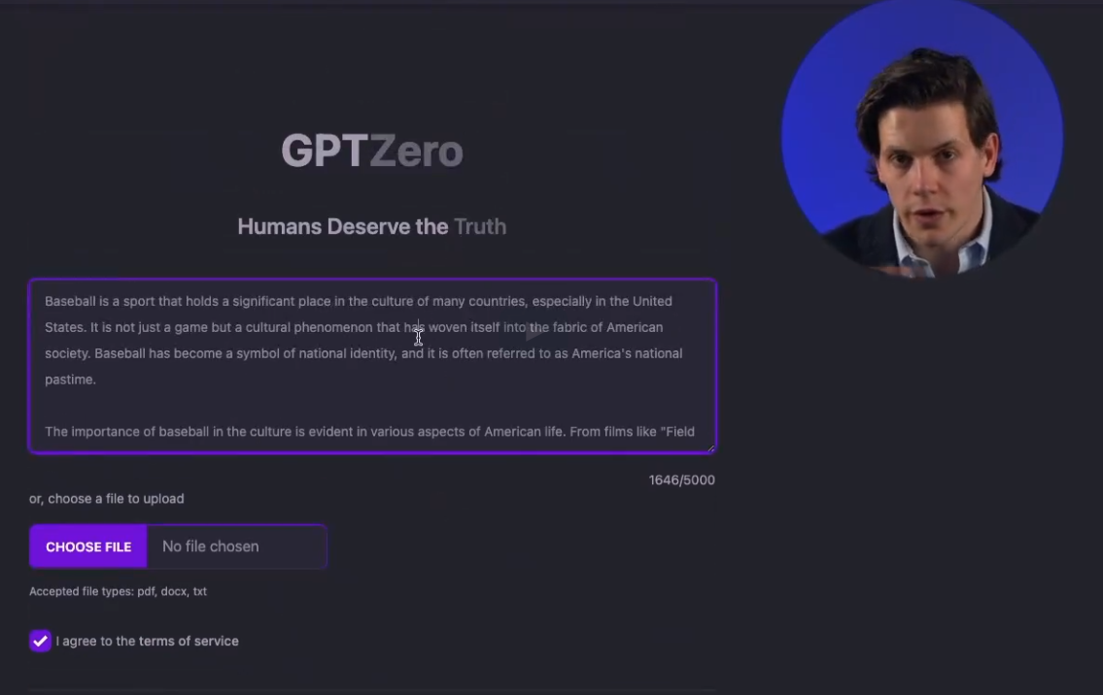
LATAA TIEDOSTOJA
Toiminto ei käytössä
Ilmaisversiossa.

Slide 22
2023
Tulevaisuuden skenaarioita
Lokakuussa 2019 Google väitti 54-kubittisen Sycamore-kvanttitietokoneensa suorittaneen menestyksellisesti 200 sekunnissa tehtävän, jonka simuloimiseen klassiselta supertietokoneelta olisi Googlen oman arvion mukaan kulunut aikaa 10 000 vuotta.
ChatGPT:n serverit eivät vielä käytä kvanttitietokoneita laskentaan. ChatGPT perustuu perinteiseen, klassiseen tietokonelaskentaan ja toimii OpenAI:n kehittämän GPT-3.5-arkkitehtuurin avulla. GPT-3 (Generative Pre-trained Transformer 3) on syväoppiva malli, joka on koulutettu valtavalla datamäärällä ja pystyy generoimaan luonnollisen kielen perusteella vastauksia monenlaisiin kysymyksiin.
Kvanttietietokoneen teho mahdollistaisi mitä uskomattomimpia toimintoja. Teoriassa kvanttitietokone voi siksi käyttää monia lukuja rinnakkaisesti, jolloin 30-kubittinen tietokone olisi verrattavissa digitaalisen tietokoneeseen, joka voi suorittaa 10 biljoonaa terafloppia sekunnissa (TFLOPS), mikä on verrattavissa nopeimpiin supertietokoneisiin.

Slide 23
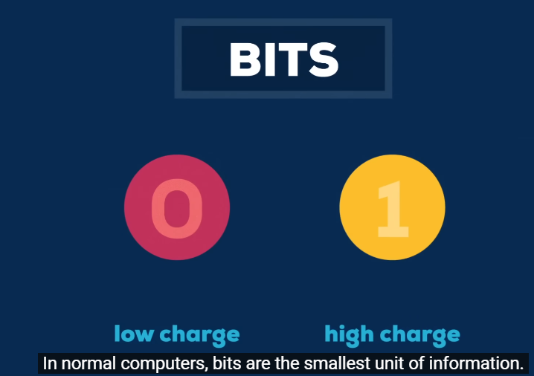
2023
Tulevaisuuden skenaarioita
Lähde:
Quantum
Computing
For Your
Classroom
edX

Slide 24
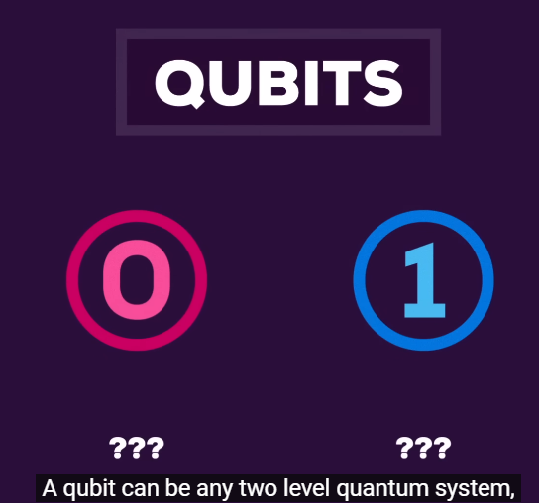
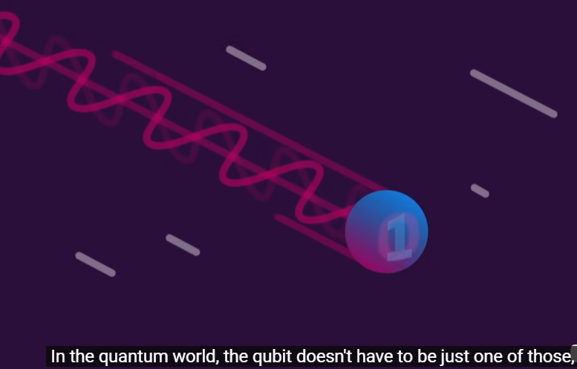
2023
Tulevaisuuden skenaarioita
Lähde: Quantum Computing For Your Classroom edX
Kubitti voi olla molempia, ykkösiä ja nollia samanaikaisesti (superpositio).

Slide 25
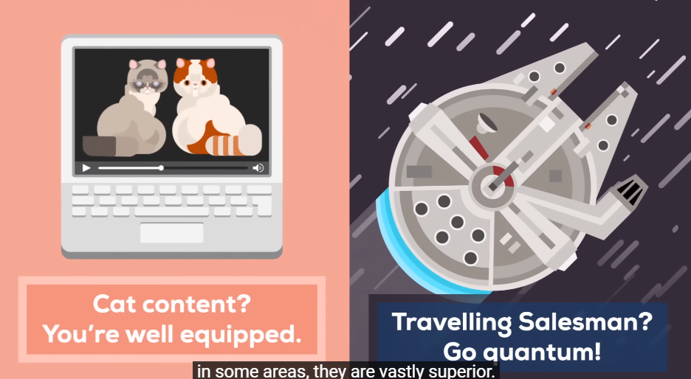
2023
Tulevaisuuden skenaarioita
Lähde: Quantum Computing For Your Classroom edX

Slide 26
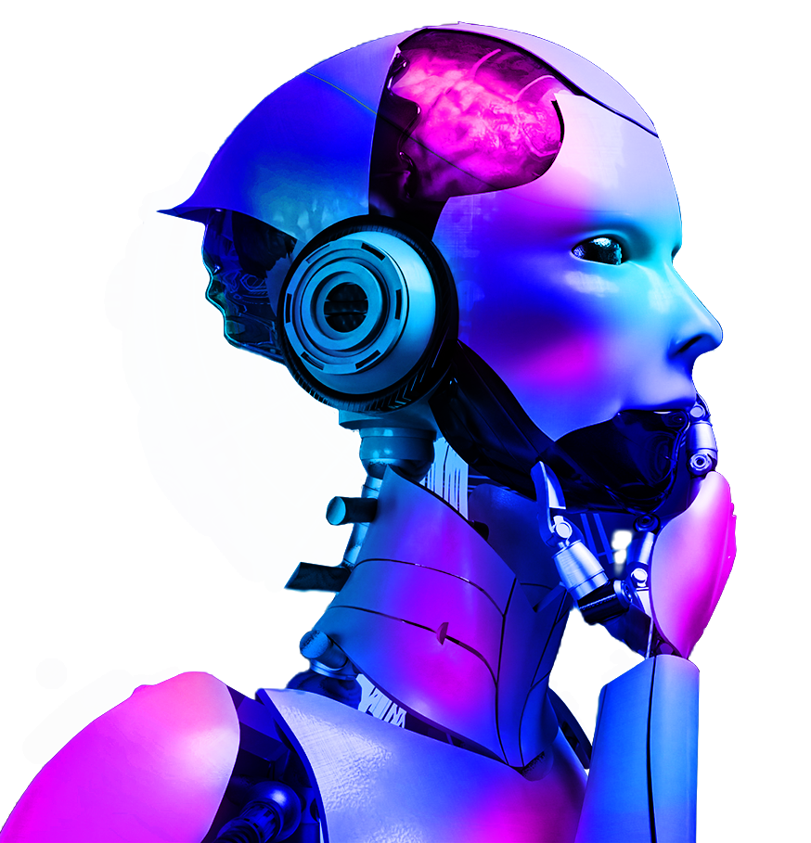
2023
kiitos
LB PRESENTAATIO 13.12.2023 jarkko soini
Kysymyksiä?
Jarkko.soini@letterbox.fi
040 8466 119| letterbox.fi

